Slide 1
73. výzva IROP VÝSTAVBA A MODERNIZACE PŘESTUPNÍCH TERMINÁLŮ II
19. 1. 2016
Praha
21. 9. 2016
Praha
11. 5. 2017
Praha

Slide 2
Program SEMINÁŘE
12:30 – 13:00 Prezence účastníků
13:00 – 13:15 Zahájení, představení Integrovaného regionálního
operačního programu, rolí Řídicího orgánu IROP a Centra
pro regionální rozvoj České republiky
13:15 – 14:30 73. výzva IROP „Výstavba a modernizace přestupních terminálů II“
parametry výzvy, podporované aktivity, způsobilé výdaje,
povinné přílohy žádosti o podporu, rozdíly oproti 24. výzvě IROP, dotazy
14:30 – 14:45 Přestávka
14:45 – 16:00 Základní informace o aplikaci MS2014+, systém hodnocení projektů a další administrace projektu, kontrola výběrových a zadávacích řízení, dotazy
16:00 – 16:30 Informace k dalším výzvám ve Specifickém cíli 1.2 IROP Diskuse
16:30 Závěr

Slide 3
Řídicí orgán a zprostředkující subjekty
Řídicí orgán: Ministerstvo pro místní rozvoj ČR
Zprostředkující subjekty:
Centrum pro regionální rozvoj České republiky (CRR)
Regionální pobočky CRR v krajských městech
= 13 územních pracovišť a pražská centrála; www.crr.cz
Vybraná města, která jsou nositeli integrovaných územních investic (ITI)
První výzvy IROP byly vyhlášeny 31. července 2015
www.dotaceEU.cz/IROP

Slide 4
Pravidla pro žadatele a příjemce
Obecná pravidla
(závazná pro všechny specifické cíle a výzvy)
www.dotaceEU.cz/IROP
Specifická pravidla
(pro každou výzvu samostatný dokument)
www.dotaceEU.cz/IROP
podporované aktivity, způsobilé výdaje, hodnoticí kritéria, povinné přílohy

Slide 5
Kapitoly obecných pravidel
Vyhlášení výzvy a předkládání žádostí o podporu | Monitorování projektů
Hodnocení a výběr projektů | Indikátory
Příprava a realizace projektu | Změny v projektu
Investiční plánování a zadávání zakázek | Nesrovnalosti, porušení rozpočtové kázně, porušení právního aktu
Speciální úprava předkládání dokumentace u zakázek na stavební práce | Financování
Příjmy | Odstoupení, ukončení realizace projektu
Veřejná podpora | Udržitelnost
Účetnictví | Námitky a stížnosti
Způsobilé výdaje | Kontroly a audity
Přenesená daňová povinnost | Horizontální principy
Archivace | Použité pojmy, použité zkratky
Publicita | Právní a metodický rámec

Slide 6
StruktUra IROP
Prioritní osa 1 - Infrastruktura
Konkurenceschopné, dostupné a bezpečné regiony
Alokace 1,6 mld. EUR
Prioritní osa 2 - Lidé
Zkvalitnění veřejných služeb a podmínek života pro obyvatele regionů
Alokace 1,7 mld. EUR
Prioritní osa 3 - Instituce
Dobrá správa území a zefektivnění veřejných institucí
Alokace 0,8 mld. EUR
Prioritní osa 4 - Komunitně vedený místní rozvoj
- Alokace 390 mil. EUR
- Posílení CLLD, provozní a animační náklady
Doprava, integrované dopravní systémy, IZS
Sociální služby/bydlení, sociální podnikání, zdravotní péče, vzdělávání, zateplování
Kulturní dědictví, e-Government, dokumenty územního rozvoje

Slide 7
Hodnocení irop za rok 2016
Vyhlášeno v 67 výzvách 71% alokace programu v objemu 88,68 mld. Kč.
Dnes už 74 výzev za více než 101 mld. Kč
Předloženo 3147 projektů za 50 mld. Kč.
Dnes už 5054 projektů za 77 mld. Kč
Schváleno 952 projektů za 15 mld. Kč.
Dnes už 1754 za 32 mld. Kč
Doplnění kapacit na pobočkách CRR.

Slide 8
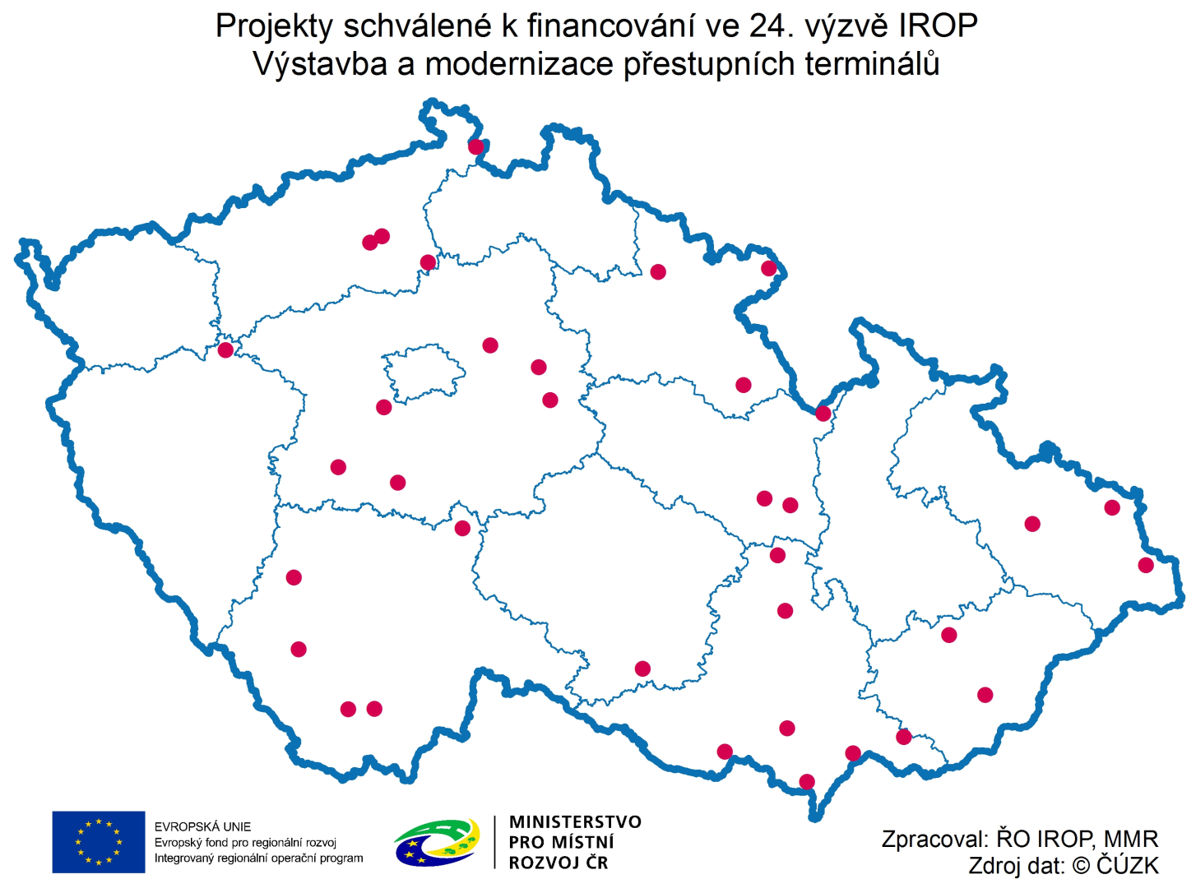
24. výzva IROP „výstavba a modernizace přestupních terminálů“
Registrováno bylo celkem 40 projektů za téměř 800 mil. Kč (podíl EU),
Podmínky výzvy splnilo a bylo schváleno celkem 35 úspěšných projektů za 722 mil. Kč.

Slide 9
24. výzva IROP „výstavba a modernizace přestupních terminálů“
Projekty schválené k financování
výzva/projekty | počet | CZV (mil. Kč) | podíl EU (mil. Kč) | alokace výzvy (podíl EU v mil. Kč)
24. výzva IROP | 35 | 849,3 | 721,9 | 1 088
Počet nových nebo rekonstruovaných terminálů | 23
Počet parkovacích míst | 1381
Počet míst pro jízdní kola | 1392
Nevyčerpaná část alokace je spolu se zbývající částí alokace SC 1.2 použita v nové výzvě IROP č. 73.

Slide 10
SPECIFICKÝ CÍL 1.2: ZVÝŠENÍ PODÍLU UDRŽITELNÝCH FOREM DOPRAVY
Alokace: 473 mil. EUR z ERDF cca 15 mld. Kč včetně národního kofinancování 65 % integrované / 35 % individuální projekty
Cíle:
posílit přepravní výkony veřejné dopravy,
snížit zátěže plynoucí z IAD,
rozvinout vozový park městských autobusů s alternativním pohonem,
rozvinout a provázat IDS v silničním provozu ve městech a aglomeracích,
zajistit potřeby specifických skupin obyvatel v dopravě,
zajistit bezpečnost a bezbariérovost dopravy v zájmu zvýšení podílu udržitelných forem dopravy,
zajistit dopravní dostupnost práce, služeb a vzdělání,
využít potenciál nemotorové dopravy k mobilitě pracovních sil,
vytvořit podmínky pro mobilitu a optimalizaci sítě cyklostezek a cyklotras.

Slide 11
SPECIFICKÝ CÍL 1.2: ZVÝŠENÍ PODÍLU UDRŽITELNÝCH FOREM DOPRAVY
Aktivity:
Bezpečnost dopravy
Cyklodoprava
Nízkoemisní a bezemisní vozidla
Telematika pro veřejnou dopravu
Terminály a parkovací systémy
Územní zaměření podpory:
území celé ČR mimo území hl. m. Prahy
Kritéria hodnocení:
schválena na 1. a 3. zasedání MV IROP v roce 2015

Slide 12
výzvy ŘO IROP v oblasti udržitelné dopravy
Číslo | Název výzvy | Vyhlášení
18. | Podpora bezpečnosti dopravy a cyklodopravy | 12/2015
20. | Nízkoemisní a bezemisní vozidla | 01/2016
22. | Telematika pro veřejnou dopravu | 02/2016
24. | Výstavba a modernizace přestupních terminálů | 03/2016
50. | Udržitelná doprava (ITI) – průběžná | 09/2016
51. | Udržitelná doprava (IPRÚ) – průběžná | 09/2016
53. | Udržitelná doprava (CLLD) – průběžná | 09/2016
72. | Cyklodoprava II | 04/2017
73. | Výstavba a modernizace přestupních terminálů II | 04/2017

Slide 13
73. výzva IROP „výstavba a modernizace přestupních terminálů II“
Vyhlášení: 26. 4. 2017
Příjem žádostí: od 16. 5. 2017 do 27. 9. 2017
Druh výzvy: kolová
Realizace projektů: 1. 1. 2014 – 31. 12. 2020
Činnosti uvedené ve sloupci „Činnosti, které není možné zahájit před podáním žádosti o podporu“ tabulky v příloze č. 8 Specifických pravidel není možné zahájit před podáním žádosti o podporu
Alokace: 569,5 mil. Kč (EFRR) + max. 33,5 mil. Kč (SR) min. 67 mil. Kč (příjemci)
Celkové způsobilé výdaje: min. 3 mil. Kč max. 60 mil. Kč
1 žadatel může předložit více žádostí o podporu
Podpora projektů v souladu s nařízením EK č. 651/2014 z 17.6.2014

Slide 14
73. výzva IROP „výstavba a modernizace přestupních terminálů II“
Oprávnění žadatelé a míra podpory
EFRR 85 %
státní rozpočet
kraje, obce, dobrovolné svazky obcí, organizace zřizované kraji, organizace zřizované obcemi, organizace zřizované dobrovolnými svazky obcí 5 %
organizace zakládané kraji, organizace zakládané obcemi, organizace zakládané dobrovolnými svazky obcí, dopravci ve veřejné dopravě na základě smlouvy o veřejných službách v přepravě cestujících 0 %

Slide 15
73. výzva IROP „výstavba a modernizace přestupních terminálů II“
Podporované aktivity
Podporované aktivity jsou rozděleny na hlavní a vedlejší.
Hlavními podporovanými aktivitami je výstavba a modernizace přestupních terminálů a samostatných parkovacích systémů.
Na hlavní aktivity projektu musí být zaměřeno minimálně 85 % způsobilých výdajů projektu. Jedná se o specifické kritérium přijatelnosti projektu.

Slide 16
73. výzva IROP
Hlavní podporované aktivity
rekonstrukce, modernizace a výstavba terminálů jako významných přestupních uzlů veřejné dopravy, včetně rekonstrukce, modernizace a výstavby parkovacích systémů P+R, K+R nebo B+R jakožto integrální součásti terminálů,
rekonstrukce, modernizace a výstavba samostatných parkovacích systémů P+R, K+R, B+R nebo P+G jako prvků podporujících multimodalitu,
není možná kombinace uvedených aktivit.

Slide 17
73. výzva IROP
Hlavní podporované aktivity
Je možná realizace souvisejících prvků zvyšujících bezpečnost dopravy (např. bezbariérové komunikace pro pěší, veřejné osvětlení, prvky inteligentních dopravních systémů), telematiky pro veřejnou dopravu (např. informační systémy pro cestující) a zmírňujících a kompenzačních opatření pro minimalizaci negativních vlivů na životní prostředí (např. výsadba doprovodné zeleně), vždy při současné rekonstrukci, modernizaci nebo výstavbě terminálu či samostatného parkovacího systému.
Rekonstrukci, modernizaci nebo výstavbu terminálu, příp. samostatného parkovacího systému může příjemce podpory realizovat prostřednictvím několika samostatných projektů v IROP. Souhrnná výše podpory (EFRR + SR) na všechny takové projekty nesmí přesáhnout 270 mil. Kč a celkové náklady všech projektů 540 mil. Kč.

Slide 18
73. výzva IROP
Hlavní podporované aktivity
Terminál = přestupní uzel veřejné dopravy. Přestupní uzel je místo, ve kterém je cestujícím umožněn přestup mezi více než dvěma linkami pro jeden směr jízdy nebo mezi různými druhy veřejné dopravy. Terminálem je také přestupní uzel složený ze dvou nebo více oddělených částí, mezi kterými existuje přímé propojení bezbariérovou komunikací pro pěší, případně bezbariérovou komunikací pro pěší s přechodem pro chodce o délce max. 200 m.
ČSN 73 6425-2
Kategorie přestupních uzlů podle významu a funkce a podle velikosti

Slide 19
73. výzva IROP
Hlavní podporované aktivity
Parkovací systém = parkoviště, parkovací dům, jeho část, část pozemní komunikace nebo terminálu zahrnující parkovací plochy.
Parkovací systém P+R, K+R a B+R musí být součástí terminálu (přestupního uzlu), nebo mezi ním a samostatnou/izolovanou zastávkou, stanicí nebo přestupním uzlem musí existovat přímé propojení bezbariérovou komunikací pro pěší, případně bezbariérovou komunikací pro pěší s přechodem pro chodce o délce max. 200 m. Samostatný parkovací systém není součástí projektu terminálu v IROP a nezahrnuje infrastrukturu pro veřejnou dopravu.
Samostatným parkovacím systémem P+G se rozumí parkoviště, parkovací dům nebo část komunikace zahrnující parkovací plochy pro osobní automobily cestujících, kteří v návaznosti na zaparkování vozidla na dobu kratší než 24 hod. pokračují v cestě pěšky.

Slide 20
73. výzva IROP
Hlavní podporované aktivity
Rekonstrukce/modernizace terminálu nebo parkovacího systému = stavební úpravy přestupního uzlu, parkoviště nebo parkovacího domu, jimiž dochází minimálně k přestavbě zemního tělesa nebo konstrukčních vrstev komunikací a zpevněných ploch pro vozidla a chodce (cestující), a jejichž výsledkem je zachování nebo navýšení kapacity terminálu nebo parkovacího systému.
Technické řešení musí být v souladu s platnou legislativou a technickými normami.

Slide 21
73. výzva IROP
Vedlejší podporované aktivity
Realizace vyvolaných investic (úpravy a přeložky komunikací, inž. sítí),
Zpracování projektových dokumentací (vč. dokumentací v procesu EIA a nesouvisejících doplňujících průzkumů),
Výkup nemovitostí podmiňujících výstavbu (pozemky, stavby do 10/15 % CZV)
Zabezpečení výstavby (TDI, AD, BOZP, geodetické práce, inženýring),
Vybrané služby bezprostředně související (studie proveditelnosti, zadávací a výběrová řízení),
Povinná publicita.

Slide 22
Hlavní aktivita – STAVBY – způsobilé výdaje
výdaje na realizaci terminálu a parkovacího systému:
komunikace, plochy, zastávkové pruhy a zálivy, příjezdová a odjezdová stání pro vozidla veřejné dopravy, včetně všech konstrukčních vrstev,
odstavná a manipulační stání pro vozidla veřejné dopravy, včetně všech konstrukčních vrstev,
opěrné zdi, násypy, svahy a příkopy,
nástupiště a nástupní ostrůvky zastávek,
komunikace pro pěší přizpůsobené osobám s omezenou schopností pohybu a orientace v úsecích procházejících terminálem a parkovacím systémem nebo sloužící jako propojení nástupišť – samostatné stezky pro pěší, stezky pro cyklisty a chodce, chodníky, pásy pro chodce, společné pásy pro cyklisty a chodce v přidruženém prostoru, včetně všech konstrukčních vrstev,
komunikace pro cyklisty v úsecích procházejících terminálem a parkovacím systémem – samostatné stezky pro cyklisty, stezky pro cyklisty a chodce, pásy pro cyklisty, společné pásy pro cyklisty a chodce v přidruženém prostoru, včetně všech konstrukčních vrstev,
místa pro přecházení, přechody pro chodce, přejezdy pro cyklisty, jejich nasvětlení, ochranné ostrůvky,
podchody, nadchody, rampy a lávky pro chodce,
zastřešení nástupišť, přístřešky, označníky, lavice, osvětlení, odpadkové koše a ostatní mobiliář zastávek,

Slide 23
Hlavní aktivita – STAVBY – způsobilé výdaje
výdaje na realizaci terminálu a parkovacího systému:
schodiště, eskalátory, výtahy, pohyblivé chodníky, zařízení pro osoby s omezenou schopností pohybu a orientace,
svislé a vodorovné dopravní značení a zvýrazňující prvky,
provozní budovy a objekty sloužící obsluze, řízení veřejné dopravy, dopravcům a cestujícím jako zázemí, kryté uzavřené prostory pro cestující (haly, vestibuly, čekárny),
plochy pro stání autobusů neveřejné dopravy (např. zájezdové autobusy) a pro stání vozidel nehromadné veřejné dopravy (např. taxi), pro stání vozidel obsluhy terminálu nebo parkovacího systému, včetně všech konstrukčních vrstev,
parkovací plochy pro jízdní kola (pevné stojany a uzamykatelné boxy na jízdní kola, úschovny, části parkovacích domů a parkovací věže pro jízdní kola), včetně všech konstrukčních součástí,
plochy pro stání osobních vozidel v systému P+R, K+R, P+G, pro dlouhodobé stání osobních vozidel a pro odstavení motocyklů, včetně všech konstrukčních vrstev, konstrukčních součástí a objektů parkovacích domů,

Slide 24
Hlavní aktivita – stavby – způsobilé výdaje
výdaje související s realizací terminálu a parkovacího systému:
připojení přestupního uzlu kategorie stanice a nádraží nebo parkovacího systému P+R a P+G na silnici nebo místní komunikaci samostatnou příjezdovou komunikací v souhrnné délce maximálně 200 m (křižovatka těchto komunikací je součástí nadřazené komunikace),
připojení přestupního uzlu nebo parkovacího systému na komunikace pro pěší nebo pro cyklisty komunikací pro pěší nebo pro cyklisty v souhrnné délce maximálně 200 m,
dešťové vpusti, šachty a přípojky k odvodu vod z povrchu komunikace do kanalizace nebo k zasakování,
vegetační úpravy pozemků dotčených stavbou,
osvětlení terminálu, parkovacího systému, veřejné osvětlení připojovacích pozemních komunikací,
prvky aktivní bezpečnosti v blízkosti přechodů pro chodce a související telematika, světelné signalizační zařízení, závorová zařízení,
zábradlí, oplocení,
informační, navigační a jiné telematické systémy pro cestující a pro parkování vozidel, akustické orientační systémy,
informační a jiné telematické systémy k zajištění výkonu veřejných služeb přepravě cestujících, informační tabule a mapy,

Slide 25
Hlavní aktivita – stavby – způsobilé výdaje
výdaje související s realizací terminálu a parkovacího systému:
venkovní plochy pro odpočinek cestujících, včetně laviček, stolů a vegetačních úprav,
napojení provozních budov, objektů a uzavřených prostor pro cestující a telematických systémů na inženýrské sítě,
vybavení provozních budov, objektů a uzavřených prostor pro cestující informačními systémy pro cestující, odbavovacími a platebními systémy, systémy pro dispečink veřejné dopravy, technické zařízení budov, sociální zařízení pro osobní hygienu, lavice, osvětlení, odpadkové koše a ostatní mobiliář vnitřních prostor terminálu,
další související výdaje:
příprava staveniště,
demolice objektů podmiňujících výstavbu,
manipulace s kulturními vrstvami zeminy,
rekultivace ploch původně zastavěných pozemků
musí být součástí položkového rozpočtu stavby vztahujícího se k příslušné projektové dokumentaci; projektová dokumentace musí všechny položky zahrnovat v rámci stavebních objektů nebo provozních souborů stavby.
DPH

Slide 26
Hl. akt. – pořízení majetku – způsobilé výdaje
pořízení dlouhodobého a drobného hmotného majetku – HW – výpočetní IT technika, jiné telematické vybavení a související konstrukční prvky pro informační, odbavovací, platební, navigační, řídicí a dispečerské systémy pro terminál a parkovací systém, mobilní zvedací plošiny pro osoby s omezenou schopností pohybu a orientace,
pořízení dlouhodobého a drobného nehmotného majetku – SW – běžné aplikace počítačového software, individuálně vyvinutý software, firmware, jiné telematické aplikace pro informační, odbavovací, platební, navigační, řídicí a dispečerské systémy pro terminál a parkovací systém.
Pořízené a provozované informační systémy pro cestující musí sloužit výhradně k informování o veřejné dopravě nebo poskytovat provozní informace o terminálu nebo parkovacím systému.
DPH

Slide 27
VEDLEJŠÍ aktivitY – způsobilé výdaje
STAVBY
výdaje související s realizací terminálu:
infrastruktura tramvajové a trolejbusové dráhy v prostoru terminálu a v prostoru jeho připojení na komunikační síť v souhrnné délce maximálně 200 m,
výdaje na odůvodněné stavbou vyvolané investice:
stavbou vyvolané ostatní úpravy a přeložky stávajících pozemních komunikací a připojení sousedních nemovitostí,
stavbou vyvolané ostatní úpravy a přeložky stávajících inženýrských sítí, vodotečí, drážních objektů a oplocení,
přechodné dopravní značení, výstavba provizorní zastávky, provizorní objízdné komunikace, provizorního mostu, lávky pro pěší nebo cyklisty, protihluková opatření, jejichž návrh je řádně zdůvodněn a podložen stanoviskem orgánu ochrany veřejného zdraví,
musí být součástí položkového rozpočtu stavby a projektové dokumentace…

Slide 28
VEDLEJŠÍ aktivitY – způsobilé výdaje
POŘÍZENÍ MAJETKU
pořízení drobného a dlouhodobého hmotného majetku – HW – výpočetní IT technika a jiné vybavení kamerového nebo jiného bezpečnostního systému v prostoru terminálu nebo parkovacího systému, informační a navigační systémy pro parkovací systém P+R, K+R, B+R nebo P+G umístěné mimo terminál nebo parkovací systém,
pořízení drobného a dlouhodobého nehmotného majetku – SW – aplikace pro kamerový nebo jiný bezpečnostní systém v prostoru terminálu nebo parkovacího systému, aplikace informačních a navigačních systémů pro parkovací systém P+R, K+R, B+R nebo P+G mimo terminál nebo parkovací systém.

Slide 29
VEDLEJŠÍ aktivitY – způsobilé výdaje
PROJEKTOVÉ DOKUMENTACE
výdaje na zpracování:
dokumentací v procesu EIA (oznámení, dokumentace),
dokumentace pro vydání územního rozhodnutí (DUR), dokumentace k oznámení o záměru v území (DOZU),
projektové dokumentace pro vydání stavebního povolení (DSP), projektové dokumentace pro ohlášení stavby (DOS),
projektové dokumentace pro provádění stavby (PDPS), zadávací dokumentace stavby (ZDS), realizační dokumentace stavby (RDS),
dokumentace skutečného provedení stavby (DSPS),
souvisejících průzkumů, geodetických zaměření, studií a posouzení,
výdaje na zpracování doplňujících průzkumů, studií a posouzení ke stavbě nesouvisejících s projektovými dokumentacemi do data kolaudace stavby.

Slide 30
VEDLEJŠÍ aktivitY – způsobilé výdaje
NÁKUP POZEMKŮ A STAVEB
nákup a vyvlastnění pozemku (vč. stavby k demolici) určeného pro výstavbu terminálu/parkovacího systému nesmí přesáhnout 10 % celkových způsobilých výdajů,
nákup a vyvlastnění stavby (celé nebo její části), která bude sloužit pro provoz terminálu nebo parkovacího systému,
výdaje na nákup nemovitostí musí splňovat následující podmínky:
pořízení nemovitostí je nezbytnou podmínkou realizace projektu,
nemovitosti jsou oceněny znaleckým posudkem ne starším než 6 měsíců před nabytím nemovitosti do vlastnictví žadatele, znalcem podle Z č. 151/1997 Sb.,
pořizovací cena nemovitostí je způsobilá max. do výše ceny dle posudku,
nemovitosti byly pořízeny po podání žádosti o podporu,
výdaje na vyvlastnění nemovitostí musí splňovat následující podmínky:
vyvlastnění je realizováno na základě pravomocného rozhodnutí o vyvlastnění,
způsobilým výdajem je nejvýše náhrada stanovená v rozhodnutí o vyvlastnění,
způsobilým výdajem je rovněž náklad stanovený podle zvláštního zákona (tj. náklady na stěhování apod.)
nemovitosti byly vyvlastněny po podání žádosti o podporu,
výdaje na geodetické zaměření pozemku a vyhotovení geometrického plánu,
výdaje na úhradu odvodů za odnětí půdy ze zemědělského a lesního půdního fondu.

Slide 31
VEDLEJŠÍ aktivitY – způsobilé výdaje
ZABEZPEČENÍ VÝSTAVBY
výdaje na zabezpečení výstavby:
technický dozor investora (TDI), autorský dozor (AD),
zajištění bezpečnosti a ochrany zdraví při práci (BOZP),
geodetické práce, zkoušky materiálů a konstrukcí na staveništi,
výdaje na inženýring projektu, zahrnující projednání projektových dokumentací a zajištění souvisejících podkladů pro příslušná správní řízení, vč. zajištění podkladů pro povolení předčasného užívání, zkušebního provozu nebo kolaudaci stavby.
Pořízení služeb bezprostředně souvis. s realizací projektu
výdaje na zpracování studie proveditelnosti (podle přílohy č. 4 Spec. prav.),
výdaje na zpracování zadávacích podmínek k zakázkám a organizaci výběrových a zadávacích řízení.
Povinná publicita
DPH

Slide 32
73. výzva IROP – nezpůsobilé výdaje
např. výdaje na realizaci samostatných/izolovaných zastávek,
výdaje na dostavbu nebo dovybavení stávajícího terminálu,
výdaje na vybavení provozních budov a objektů pro cestující neuvedené mezi ZV,
výdaje na realizaci části parkovacího systému odpovídající podílu počtu nových nebo rekonstruovaných/modernizovaných parkovacích míst, která nevyplývají z dopravně-inženýrské analýzy kapacitního řešení celého parkoviště pro podporu multimodality, na celkovém počtu nových nebo rekonstruovaných/modern. parkovacích míst,
výdaje na realizaci samostatných objektů pro komerční aktivity a venkovních ploch pro stánkový prodej,
výdaje na reklamní zařízení,
výdaje na sochy, kašny a jiná umělecká díla,
výdaje na údržbu a opravu,
výdaje na zřízení, provoz a odstranění zařízení staveniště,
výdaje na zajištění náhradní dopravy/výlukového provozu,
výdaje v rozporu s motivačním účinkem,
správní poplatky,
poplatky za užívání veřejného prostranství,
výdaje nad stanovené limity…

Slide 33
73. výzva IROP
Veřejná podpora
Podpora projektů v souladu s nařízením Evropské komise č. 651/2014 ze dne 17. června 2014, oddíl 13 Podpora na místní infrastrukturu, článek 56 Investiční podpora na místní infrastrukturu.
Infrastruktura musí být k dispozici uživatelům, kteří o ni projeví zájem, za otevřených, transparentních a nediskriminačních podmínek.
Cena účtovaná za užívání infrastruktury musí odpovídat ceně tržní.
Investice nebudou představovat vyhrazenou infrastrukturu.
Infrastruktura zůstane ve vlastnictví příjemce podpory.
Pokud se příjemce rozhodne, že sám nebude provozovatelem infrastruktury, vybere provozovatele na základě otevřeného, transparentního a nediskriminačního výběrového řízení, aby se zajistil pronájem za tržní cenu.
Komerční prostory v rámci terminálů budou pronajaty na základě otevřeného, transparentního a nediskriminačního výběrového řízení.
Podpora podléhá motivačnímu účinku podle čl. 6 nařízení 651/2014.

Slide 34
73. výzva IROP
Motivační účinek
Podpora vykazuje motivační účinek, jestliže příjemce zahájí další činnosti, které přispívají k rozvoji dané oblasti a které by bez poskytnutí podpory nevykonával nebo by ji vykonával omezeným nebo jiným způsobem nebo v jiném umístění.
Podpora má motivační účinek, pokud příjemce předložil žádost o podporu před zahájením prací na projektu nebo činnosti.
Činnosti, které není možné zahájit před podáním žádosti o podporu:
uzavírání smluvních vztahů zahrnujících sankce pro žadatele při nerealizaci investice,
uzavření kupní smlouvy na nákup nemovitosti, bude-li pořizovací cena zahrnuta ve způsobilých výdajích,
zahájení zadávacích/výběrových řízení a/nebo uzavření smlouvy k činnostem, které nespadají do přípravných prací (realizace staveb, pořízení majetku).

Slide 35
73. výzva IROP
Povinné přílohy žádosti o podporu
Plná moc
Zadávací a výběrová řízení pouze uzavřená smlouva na plnění zakázky
Studie proveditelnosti
Územní rozhodnutí nebo územní souhlas nebo veřejnoprávní smlouva nahrazující územní řízení
Žádost o stavební povolení nebo ohlášení, případně stavební povolení nebo souhlas s provedením ohlášeného stavebního záměru nebo veřejnoprávní smlouva nahrazující stavební povolení
dokument je nutné doložit s datem předložení na SÚ/vydání nejpozději v den podání žádosti o podporu
více stavebních povolení – všechna tato povolení
nejpozději do vydání Rozhodnutí o poskytnutí dotace nutno doložit stavební povolení s nabytím právní moci nebo souhlas s provedením ohlášeného stavebního záměru, a to žádostí o změnu nejpozději do 1 roku od podání žádosti

Slide 36
73. výzva IROP
Povinné přílohy žádosti o podporu
Projektová dokumentace pro vydání stavebního povolení nebo pro ohlášení stavby
Pokud je součástí projektu parkovací systém P+R, K+R, B+R nebo P+G, projektová dokumentace musí obsahovat relevantní dopravně-inženýrskou analýzu kapacitního řešení parkoviště odpovídající jeho využitelnosti pro podporu multimodality v dané lokalitě, případně explicitní odkaz na analýzu.
PD na různé části stavby – všechny PD
Položkový rozpočet stavby
stavební rozpočet s jednoznačným členěním Z/NZ výdajů a H/V aktivit
připravenost k zahájení ZŘ/VŘ – položkový rozpočet dle V 230/2012 / V 169/2016 nejen v PDF, ale i .esoupis/xc4/ExcelVZ/obdobný
ukončení ZŘ/VŘ – dtto + vysoutěžený položkový rozpočet stavby
PD na různé části stavby – všechny položkové rozpočty

Slide 37
73. výzva IROP
Povinné přílohy žádosti o podporu
Doklad o prokázání právních vztahů k nemovitému majetku, který je předmětem projektu
Pokud žadatel k žádosti o podporu doložil listiny, které osvědčují jiné než vlastnické právo k nemovitostem dotčeným stavbou terminálu nebo parkovacího systému s výjimkou ploch v dočasném záboru stavby nebo ploch zatížených věcným břemenem, musí listiny osvědčující vlastnické právo k těmto nemovitostem doložit s první Zprávou o udržitelnosti projektu.
Karta souladu projektu s principy udržitelné mobility
Smlouva o veřejných službách v přepravě cestujících
Čestné prohlášení o skutečném majiteli pouze zakládané organ.

Slide 38
73. výzva IROP
Povinné přílohy žádosti o podporu
již NE výpis z rejstříku trestů, doklady o právní subjektivitě žadatele, seznam objednávek, průzkum trhu
Osnova studie proveditelnosti:
17 místo19 kapitol
kap. 5: zdůvodnění způsobilosti vyvolaných investic
kap. 12: způsob stanovení cen do rozpočtu projektu („odůvodnění“) – mimo stavební práce, na hlavní aktivity projektu (= pořízení majetku), stanovení cen dle průzkumu trhu nebo na základě předpokládané hodnoty zakázky nebo na základě ukončené zakázky
kap. 13: položkový rozpočet způsobilých výdajů projektu v tabulce, s vazbou na hlavní/vedlejší aktivity a výběrová řízení
kap. 16: popis zajištění udržitelnosti – práva k nemovitostem, provozovatel
původní kap. 18 odstraněna: základní postupy zpracování CBA v příloze č. 17 Obecných pravidel a v nové kap. 2.13 Specifických pravidel, projekty pod 5 mil. Kč CZV – pouze „CBA s veřejnou podporou“, projekty 5 - 60 mil. Kč CZV –„CBA s veřejnou podporou“ i „standardní CBA“ (finanční analýza – FNPV < 0)

Slide 39
73. výzva IROP
Indikátory
Cílová hodnota – k datu ukončení realizace projektu.
Infrastruktura financovaná z nezpůsobilých výdajů se nezapočítává.
Číslo aktivity | Aktivita | Povinné indikátory k výběru | Povinný k naplnění | Možnost kombinace s jinými aktivitami
1 | Rekonstrukce, modernizace a výstavba terminálů | 7 52 01 - Počet nových nebo rekonstruovaných přestupních terminálů ve veřejné dopravě | Ano | Ano
 |  | 7 51 10 - Počet osob přepravených veř. dopravou | Ne
2 | Rekonstrukce, modernizace a výstavba parkovacích systémů P+R, K+R | 7 40 01 - Počet vytvořených parkovacích míst | Ano | Ano
 |  | 7 51 10 - Počet osob přepravených veř. Dopravou | Ne
3 | Rekonstrukce, modernizace a výstavba parkovacích systémů B+R | 7 64 01 - Počet parkovacích míst pro jízdní kola | Ano | Ano
 |  | 7 51 10 - Počet osob přepravených veř. dopravou | Ne
4 | Rekonstrukce, modernizace a výstavba samostatných parkovacích systémů P+G | 7 40 01 - Počet vytvořených parkovacích míst | Ano | Ne
 | realizace parkovacích míst pro jízdní kola v rámci samostatného parkovacího systému P+G | 7 64 01 - Počet parkovacích míst pro jízdní kola | Ano

Slide 40
chyby v projektech ve 24. výzvĚ
Žádost je podána v předepsané formě.
nesoulad mezi informacemi v žádosti o podporu v MS2014+ a ve studii proveditelnosti či projektové dokumentaci (např. hodnoty indikátorů 7 40 01 a 7 51 10).
Jsou doloženy všechny povinné přílohy a obsahově splňují náležitosti požadované v dokumentaci k výzvě.
některá z požadovaných příloh není úplná (např. žádost o stavební povolení, projektová dokumentace, studie proveditelnosti bez shrnutí dopravně-inženýrské analýzy pro parkovací systém).
Cílové hodnoty indikátorů odpovídají cílům projektu.
cílová hodnota indikátoru (počtu) neodpovídá hodnotě vycházející z projektové dokumentace a vztahující se k podporovaným aktivitám / cílům projektu.
Kapacitní řešení parkoviště odpovídá jeho využitelnosti pro podporu multimodality v dané lokalitě.
shrnutí dopravně-inženýrské analýzy ve studii proveditelnosti není relevantní / dostatečné.
Projekt terminálu se týká přestupního uzlu, ze kterého v běžný pracovní den odjede více než 40 spojů linek veřejné hromadné dopravy.
ve studii proveditelnosti není popsáno předpokládané využití terminálu linkami veřejné dopravy nad stanovený limit.

Slide 41
Doporučení pro žadatele v SC 1.2
Práce s Obecnými a Specifickými pravidly, dodržování struktury příloh/předepsaných osnov.
Konzultace připravovaných projektů na příslušném krajském pracovišti CRR.
Volba vhodné etapizace projektů, ukončování etap v druhé polovině roku do září kalendářního roku.
Využít rozšíření limitů výdajů na projekt či způsobilosti vedlejších výdajů (doplňující průzkumy apod.).

Slide 42
DĚKUJEME VÁM ZA POZORNOST PhDr. Aleš Pekárek
Mgr. Martin Janda
Ministerstvo pro místní rozvoj ČR
Odbor řízení operačních programů
martin.janda2@mmr.cz

Slide 43
INFORMACE K DALŠÍM VÝZVÁM VE SPECIFICKÉM CÍLI SC 1.2 (4.1)

Slide 44
Integrované nástroje
Integrované územní investice (ITI)
Praha, Brno, Plzeň, Ostrava, Hradecko-pardubické aglomerace, Ústecko-chomutovská aglomerace, Olomouc
(podpora aktivit ze SC: 1.1, 1.2, 2.1, 2.2, 2.4 a 3.1)
Integrované plány rozvoje území (IPRÚ)
Karlovy Vary, České Budějovice, Jihlava, Zlín, Liberecko-jablonecká aglomerace, Mladá Boleslav
(podpora aktivit ze SC: 1.1, 1.2, 2.1, 2.2, 2.4 a 3.1)
Komunitně vedený místní rozvoj (CLLD)
Místní akční skupiny – 180 MAS, předloženo 179 strategií k hodnocení, jejich území tvoří obce s méně než 25 tis. obyvateli.
(podpora aktivit v SC 4.1 odpovídající SC: 1.2, 1.3, 2.1, 2.2, 2.3, 2.4, 3.1 a 3.3)

Slide 45
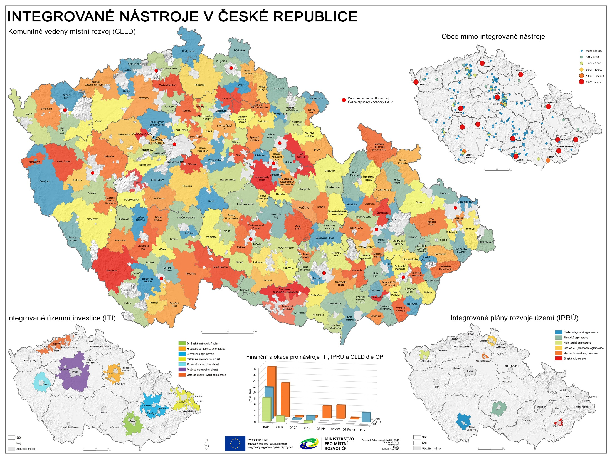

Slide 46
Integrované nástroje
Platí stejné podmínky jako pro individuální projekty v daném specifickém cíli (způsobilost výdajů, územní zaměření, typů příjemců, veřejné podpory, veřejných zakázek apod.).
Zároveň je nezbytný soulad s danou integrovanou strategií.
Žadatel, který chce realizovat projekt v rámci integrované strategie, musí konzultovat projektový záměr před jeho podáním s nositelem příslušné integrované strategie – získat vyjádření Řídicího výboru v případě ITI/IPRÚ.

Slide 47
Integrované projekty ITI/IPRÚ
Výzva ŘO IROP na podporu integrovaných projektů.
Výzva nositele IN k předkládání projektových záměrů.
Zpracování projektového záměru žadatelem.
Projednání projektového záměru v pracovní skupině ŘV ITI/IPRÚ.
Vyjádření ŘV ITI/IPRÚ o souladu – nesouladu projektového záměru s integrovanou strategií.
Zpracování žádosti o podporu v MS2014+ žadatelem.
50. | Udržitelná doprava (ITI) – průběžná | 09/2016
51. | Udržitelná doprava (IPRÚ) – průběžná | 09/2016
53. | Udržitelná doprava (CLLD) – průběžná | 09/2016

Slide 48
PROJEKTY TERMINÁLŮ v metropolitních oblastech ITI a aglomeracích IPRÚ
V rámci ITI/IPRÚ 65% alokace specifického cíle 1.2
Podpora terminálů a P+R/B+R je významnou součástí strategií:
ITI | Brno | HK-Pard. | Olomouc | Ostrava | Plzeň | Praha(SCK) | Ústí-CH | CELKEM
alokace SC1.2 | 750 000 000 | 614 400 000 | 399 341 000 | 1 092 400 000 | 460 800 000 | 2 021 600 050 | 573 700 000 | 5 912 550 077
terminály | 4 | 7 | 3 | 4 | 5 | 10 | 2 | 35
parkovací místa | 500 | 415 | 190 | 500 | 135 | 2265 | - | 4005
místa pro kola | 700 | 1300 | 120 | 60 | 80 | 600 | - | 2860
IPRÚ | ČB | Jihlava | KV | Liberec-JN | MB | Zlín | CELKEM
alokace SC1.2 | 467 000 000 | 470 000 000 | 419 000 000 | 467 000 000 | 330 000 000 | 380 000 000 | 2 533 950 045
terminály | 3 | 3 | 3 | 3 | 3 | 3 | 18
parkovací místa | 969 | 110 | 80 | 425 | 500 | 150 | 2234
místa pro kola | - | 152 | 88 | 200 | 250 | 238 | 928

Slide 49
Integrované výzvy pro Terminály a parkovací systémy
ITI | Brno | HK-Pard. | Olomouc | Ostrava | Plzeň | Praha(SCK) | Ústí-CH
uzavřená výzva | 10. Nositel | 1. Nositel 1. ZS ITI | 2. Nositel 2. ZS ITI |  | 2. Nositel 2. ZS ITI | 3. Nositel
otevřená výzva | 8. ZS ITI |  |  |  |  | 3. ZS ITI
plánovaná výzva | plán | plán | plán | plán | plán | plán | plán
IPRÚ | ČB | Jihlava | KV | Liberec-JN | MB | Zlín
uzavřená výzva |  |  |  | 4. |  | 2.
otevřená výzva
plánovaná výzva | plán | plán | plán | plán | plán | plán
http://www.dotaceeu.cz/cs/Microsites/IROP/Integrovane-vyzvy

Slide 50
DĚKUJI VÁM ZA POZORNOST
Mgr. Martin Janda
Ministerstvo pro místní rozvoj ČR
Odbor řízení operačních programů
martin.janda2@mmr.cz

